Slide 1

«Світ людських емоцій»
«Практичний психолог: Ситник О.І.

Slide 2
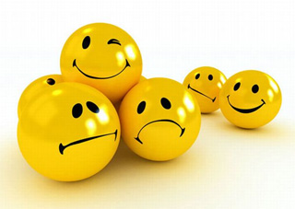
Які емоції ви можете назвати?

Slide 3

Гра-розминка «Емоції та ситуації»
А тепер кожен називає якусь ситуацію і кидає м’яча іншому учасникові, пропонуючи продовжити речення і назвати свою емоцію чи почуття. Наприклад, «Коли я малюю квіти, то відчуваю… спокій!»

Slide 4

ПОЗИТИВНІ НЕГАТИВНІ
Захоплення Страх
Радість Гнів
Любов Депресія
Здивування Переляк
Оптимізм Зверхність

Slide 5
Наслідки впливу негативних емоцій на людину.
1. Якщо людина сумує, нудьгує – вона часто хворіє, швидко втомлюється, може впасти у депресію.
2. Якщо людина заздрить іншій людині – вона може почати ненавидіти всіх і втратити друзів.
3. Якщо людина часто відчуває тривогу – у неї може порушитися сон, апетити, режим дня.
4. Якщо людина роздратована, нестримана – вона може спровокувати конфлікт або розпочати сварку.
5. Якщо людина часто відчуває страх – у неї можуть виникнути фобії(нав’язливі страхи)

Slide 6
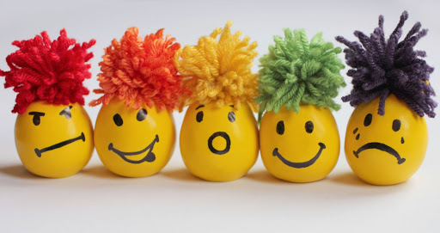
НАВЧИТИСЯ КОНТРОЛЮВАТИ СИЛЬНІ ЕМОЦІЇ
* Слухання приємної, спокійної музики.
* Прогулянки мальовничими краєвидами.
* Спілкування з друзями.
* Перегляд хорошої комедії чи мелодрами.
* Букет улюблених квітів
* Здоровий сон.
* Заняття спортом.
* Турбота про домашнього улюбленця.

Slide 7

Етюд «Таємні двері»
Уявіть себе мандрівником. Ви ідете темною печерою, освітлюючи шлях смолоскипом. Аж раптом у гранітній скалі ви бачите маленькі залізні дверцята. Ви відмикаєте засов, повільно відчиняєте двері і бачите там…(подумайте, що ж ви там таке побачили що б викликало ваше здивування).

Slide 8
Цікаві факти
Одна хвилина здорового сміху забезпечує розслаблення організму на наступні 45 хв., а тривалий сміх дає організму фізичне навантаження, співвідносне з 10 хв. занять на тренажері.
Для кожної людини тривалість безперервного сміху суто індивідуальна. Історія зберегла факти, коли сміх протягом навіть 2 хв. призводив до смерті людини.
За підрахунками експертів, жінки плачуть від 30 до 64 разів на рік, в той час як чоловіки – не більше 17. Активний, від усієї душі, плач протягом 15 хв. знімає напругу, яка накопичилася за рік.
Страхи виявляють у кожного третього жителя нашої планети. Якщо скласти всі страхи «нормальної людини», то отримаємо силу тривоги, що вимірятиметься в тисячах ампер!

Slide 9


